Slide 1


Deaf Studies | Workshop
Educazione dei sordi
Istruzione superiore – Studenti sordi
Immagini:
freepik.com

Slide 2

Benvenuti
  Introduzione
  Attività Rompighiaccio

Slide 3
Contenuti - Panoramica
  • Obiettivi
  • Quadro normativo
  • Ostacoli e barriere
  • Supporto
  • Strategie e soluzioni
  • Linee guida per l'apprendimento universale (senza barriere)
  • Autodifesa (Self-Advocacy) - 3 esempi

Slide 4

Obiettivi
Conoscenza dei quadri normativi
Conoscenza delle misure di supporto
L'importanza dell'autodifesa dei propri diritti e dell'autonomia per gli studenti sordi
Conoscenza in materia di inclusione nell'istruzione superiore

Slide 5

Quadro normativo
Internazionale
Convenzione delle Nazioni Unite sui diritti delle persone con disabilità (UN CRPD)
Nazionale
Legge generale sulla parità di trattamento
- Tutela contro la discriminazione fondata sulla disabilità
Regionale
Istituzione
Legislazione sull'istruzione superiore
Impegno a favore dell'accessibilità e del supporto

Slide 6


Barriere
Mancanza di accessibilità
nei corsi e
nelle aule
Mancanza di supporto nella comunicazione
Scarsa consapevolezza tra il personale
Responsabilità poco chiare
e vincoli finanziari

Slide 7

Misure di sostegno
Interpreti di lingua dei segni nei corsi
Tecnologie assistive, app, sottotitoli
Materiali didattici accessibili,
Tutor per le trascrizioni

Slide 8




Strategie e soluzioni
Concetti di insegnamento e apprendimento accessibili
Formazione del personale docente
su come lavorare
con gli studenti Sordi
L'uso delle tecnologie moderne
Promozione dell'autodifesa

Slide 9


Contesto teorico - Educazione e lingua
Teoria socio-culturale dell'apprendimento di Vygotsky
“La capacità di esprimersi in qualsiasi contesto,
soprattutto in classe, è fondamentale
per lo sviluppo intellettuale.”
Psicologo russo
1886 – 1934, Mosca
Psicologia dell’educazione e dello sviluppo
Modelli di accessibilità
Diversità linguistica in classe
Fontee: Lev Vygotsky's Instagram, Twitter & Facebook on IDCrawl

Slide 10

Individuare esempi concreti
Linee guida per la Progettazione Universale dell’Apprendimento (Universal Design for Learning Guidelines)
Attività
Fornire molteplici mezzi di Coinvolgimento
Apprendenti motivati e consapevoli dello scopo
Fornire molteplici mezzi di Rappresentazione
Apprendenti competenti e ricchi di risorse
Fornire molteplici mezzi di
Azione & Espressione
Apprendenti strategici e orientati agli obiettivi
PERCHè
Stimolare l’interesse e la motivazione all’apprendimento
COSA
Presentare informazioni e contenuti in modi diversi
COME
Offrire diversi modi per esprimere le conoscenze
e le competenze acquisite
CAST Universal Design for Learning Guidelines

Slide 11
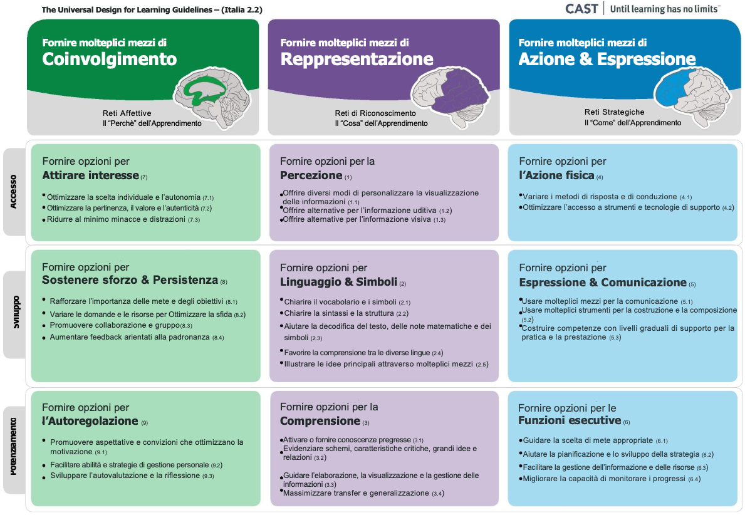
Individuare esempi concreti per le persone sorde
Attività
CAST Universal Design for Learning Guidelines

Slide 12




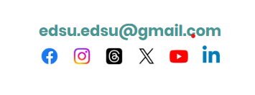
Promozione dell'autodeterminazione Esempio 1
A livello europeo
Home | European Deaf Students' Union

Slide 13



Promozione dell'autodeterminazione
Esempio 2
A livello internazionale
Dr Deaf – Acadeafic
Deaf space internazionale e interdisciplinare
Sostenere gli accademici Sordi nel loro
percorso e nelle loro carriere
Workshop tra accademici Sordi esperti e nuove generazioni

Slide 14

Promozione dell'autodeterminazione
Esempio 3
Area Università, Scuola e Famiglia - ENS ETS-APS
A livello nazionale
Monitora scuole e università in Italia per studenti Sordi e le loro famiglie
Collabora con Ministeri per migliorare accessibilità e inclusione
Forma e aggiorna il personale scolastico
Promuove sensibilizzazione sui bisogni delle persone Sorde
Sostiene un sistema educativo inclusivo e pari opportunità
Supporta le famiglie nelle difficoltà scolastiche
https://www.ens.it/universita-scuola-e-famiglia/

Slide 15
Promozione dell'autodeterminazione
Esempio 4
A livello regionale

Slide 16

Conclusione
I diritti degli studenti Sordi sono garantiti da diverse leggi (internazionali, nazionali e regionali).
Ambienti di apprendimento accessibili e inclusivi promuovono pari opportunità.
Reti solide di studenti Sordi favoriscono
l’accessibilità e la partecipazione.
L’obiettivo è sviluppare studenti autonomi e autodeterminati.
Difendi i tuoi diritti!

Slide 17








Contatti
https://deafstudies.eu/
Deaf Culture, Heritage and Diversity
@deafstudies.eu

